Slide 1


EĞİTİM VE ÖĞRETİMDE
YENİLİKÇİLİK ÖDÜLLERİ
HOŞGELDİNİZ

Slide 2


Slide 3

Eğitim ve öğretim alanında özgün uygulamaların ödüllendirilerek teşvik edilmesi ve paylaşımın sağlanması amacıyla Milli Eğitim Bakanlığımız tarafından “ Eğitim ve Öğretimde Yenilikçilik Ödülleri” 2015-2016 eğitim ve öğretim yılında gerçekleştirilecektir.
Eğitim ve Öğretimde Yenilikçilik Ödülleri’ne ilgi Genelge´ de belirtilen koşullara sahip her tür ve kademedeki eğitim kurumlarında görev yapan öğretmen ve yöneticiler ile lise ve üstü düzeyde öğrenim gören öğrenciler başvuru yapabileceklerdir. Başvurular 4 Nisan-4 Mayıs 2016 tarihleri arasında http://eoyo.meb.gov.tr/Login.aspx adresi üzerinden elektronik ortamda yapılacaktır.
Elektronik ortamda ve saha ziyareti ile yapılacak olan değerlendirmeler sonucu ödül almaya hak kazanan çalışmalar, bölgesel ve Bakanlık düzeyinde düzenlenecek törenlerle ödüllendirilecektir.
Eğitim ve Öğretimde Yenilikçilik Ödülleri 5kategoride verilecektir.

Slide 4
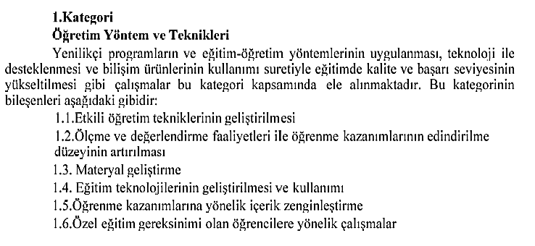

Slide 5
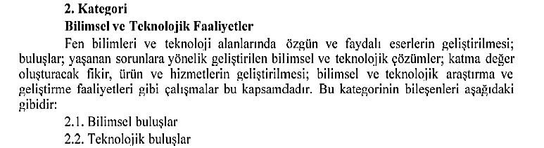
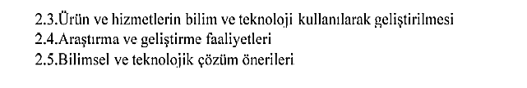

Slide 6
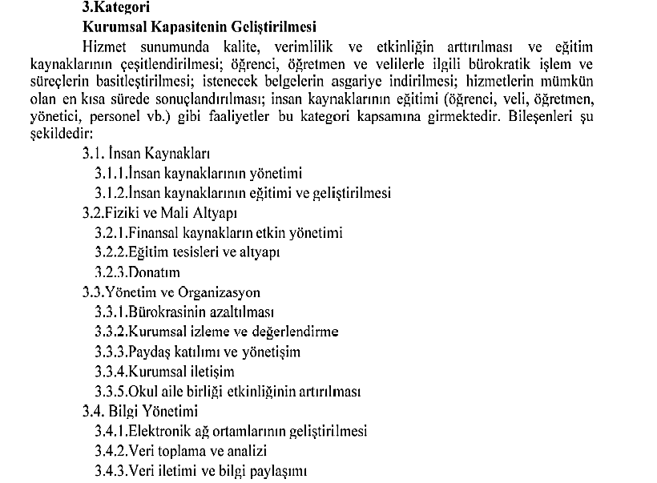

Slide 7
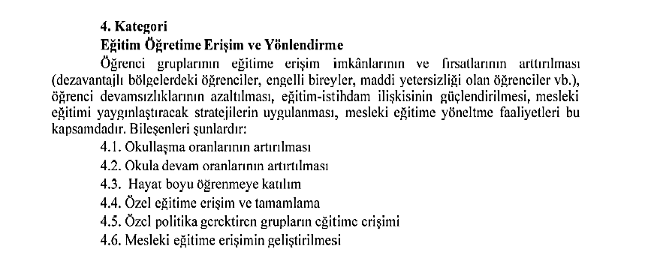

Slide 8

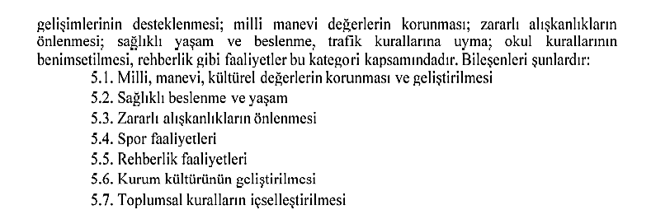
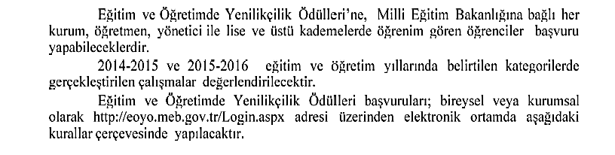

Slide 9
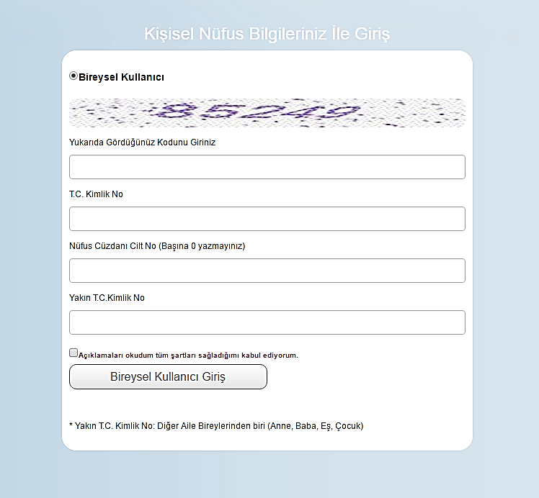
Başvuru Yöntemi
Başvurular bireysel ve kurumsal olarak http://eoyo.meb.gov.tr/Login.aspx adresin üzerinden elektronik ortamda yapılacaktır.
Bireysel Başvuru (MEBBİS kullanıcısı olmayan)
Başvuran MEB personeli ise MEBBİS kullanıcı şifresi ile öğrenci (lise) veya MEB personeli değil ise T.C Kimlik numarası ile sisteme giriş yapacak, online formlar doldurulacak ve çalışmanın raporu sisteme yüklenecektir.

Slide 10
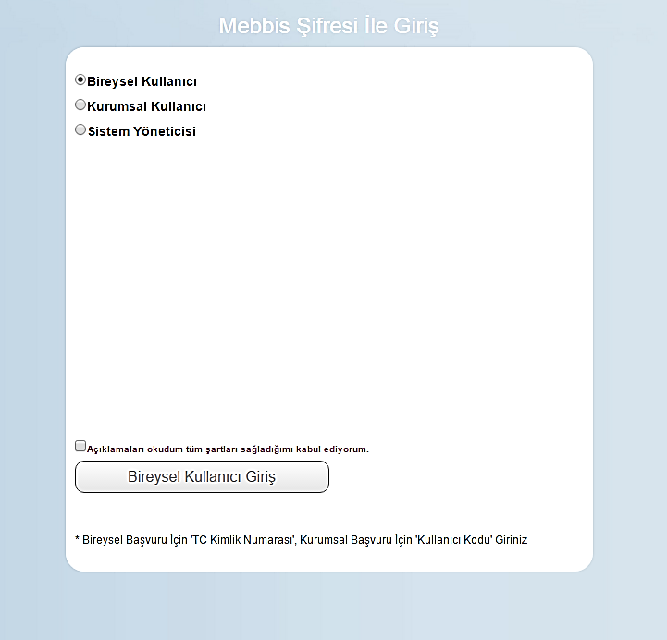
Bireysel ve Kurumsal Başvuru (MEBBİS kullanıcıları)
Bireysel Başvuru
Bireysel veya Kurumsal Başvuru yapmak üzere; MEBBİS kullanıcılarının giriş yapabileceği ekran.
MEBBİS kullanıcı adı ve şifreleri ile giriş yapabilecektir. MEBBİS kullanıcıları haricindekiler bu ekrandan başvuru yapamayacaklardır.

Slide 11
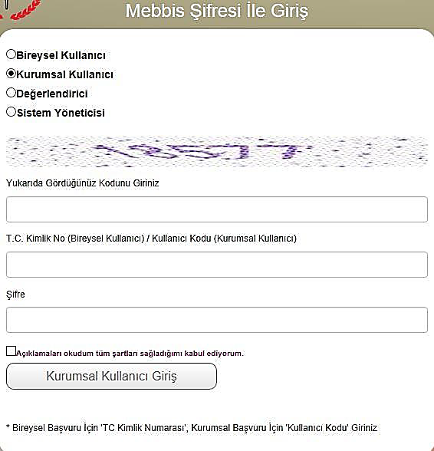
Kurumsal Başvuru
Kurumsal Başvuru için ilgili alan seçilerek Kurumun MEBBİS şifresi ile giriş yapılabilecektir. Açıklamaları okuduğunu ve şartları kabul ettiğini onaylayarak Kurumsal Kullanıcı Girişi tıklanacaktır.

Slide 12
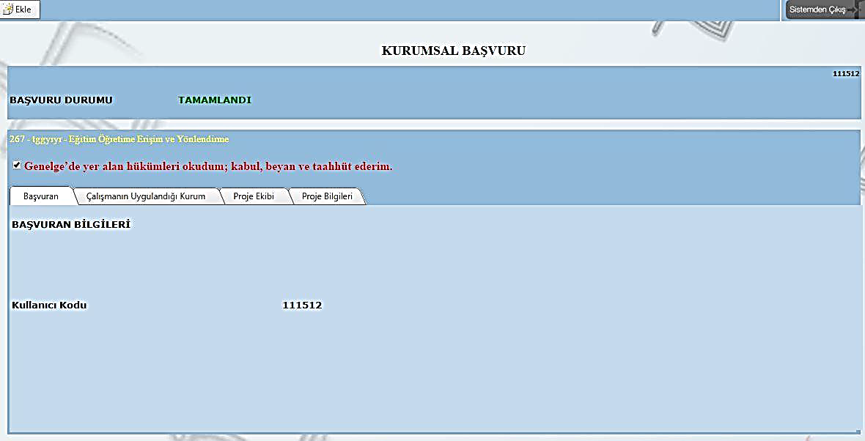

Slide 13
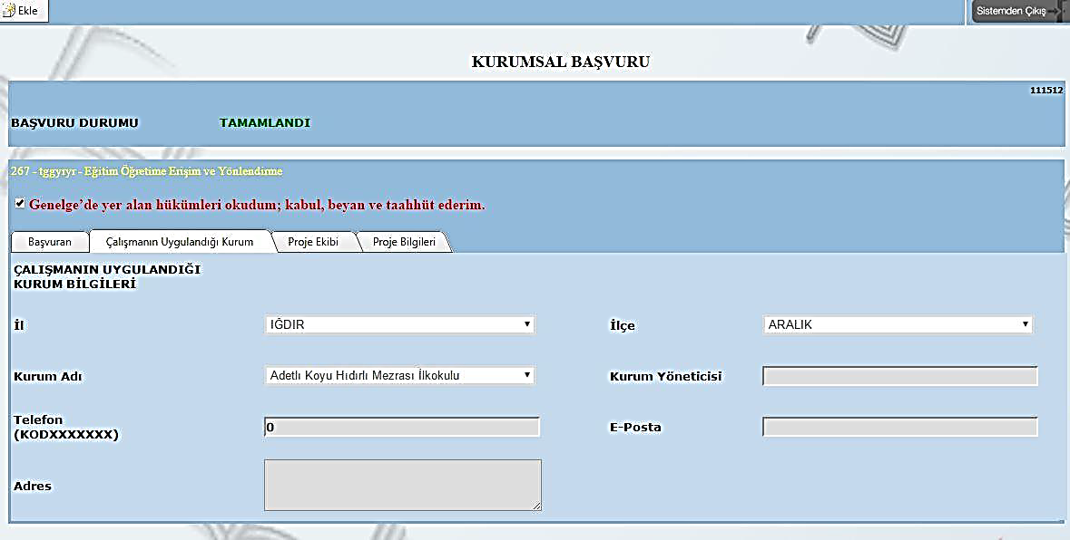

Slide 14
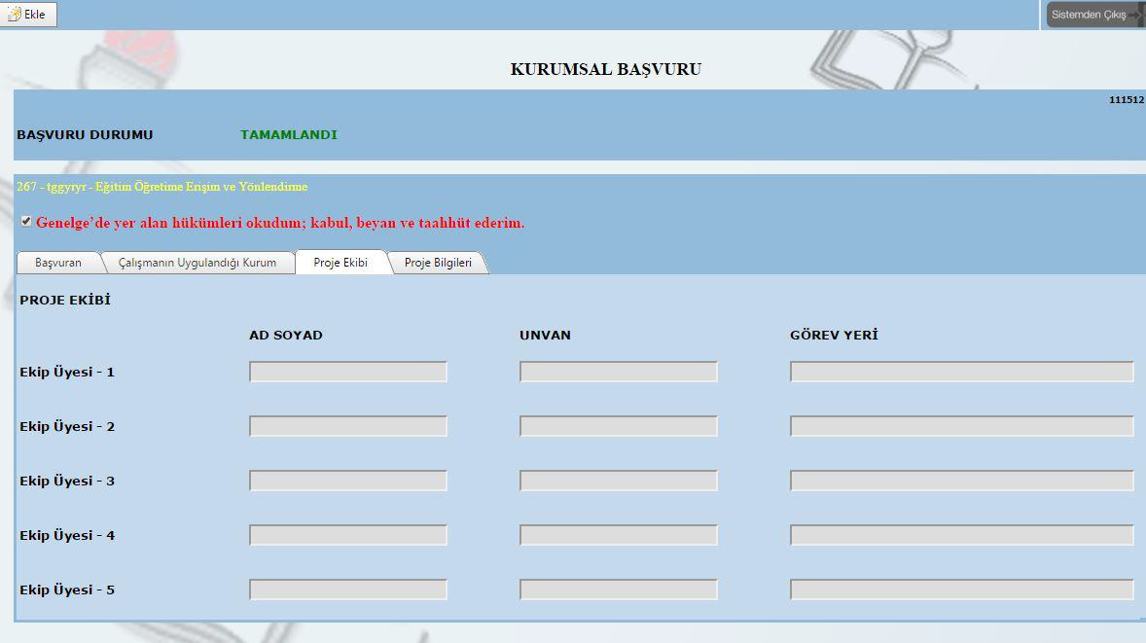

Slide 15
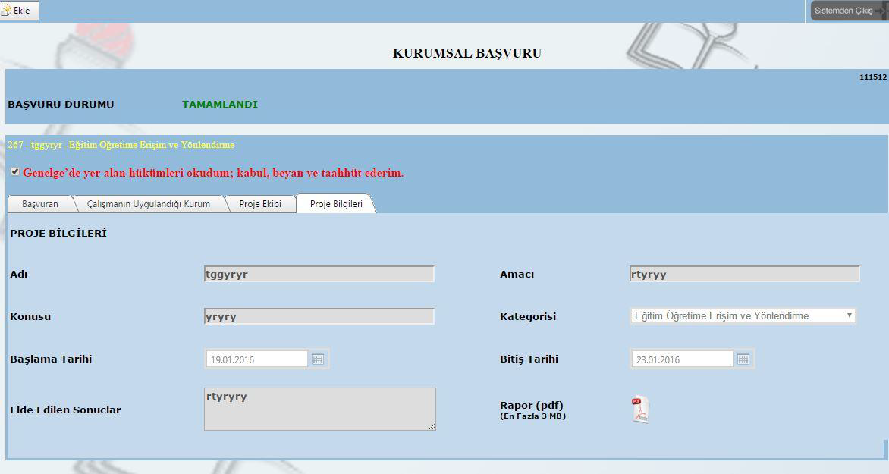

Slide 16
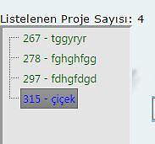
butonu tıklanarak sıra ile Çalışmanın Uygulandığı Kurum (e posta, telefon, adres), Proje Ekibi (en fazla 5 üye girişi yapılabilecektir) ve Proje Bilgileri (adı, amacı, konusu, kategorisi, başlama ve bitiş tarihi, elde edilen sonuçlar) ilgili alanlara doldurulmalıdır. Çalışmanın raporu, başvuru yapılan bilgisayarda önceden (pdf) olarak kaydedilerek, proje bilgileri bölümünden yükle butonu tıklanarak sisteme yüklenmelidir.
Başvuru sırasında yapılan ekle, güncelle, sil, başvuruyu tamamla, kaydet, vazgeç gibi tüm fonksiyonlar bireysel başvuruda olduğu gibidir.
Kişi ya da kurumun onayladığı başvurulara sistem otomatik olarak numara vermektedir. Bu başvuruların sayısı ve sistemin verdiği numara ile çalışmanın adı sol sütunda liste halinde sıralanmaktadır. Başvurusu tamamlanmış çalışmalar yeşil renkte, tamamlanmamış çalışmalar mavi renkte sıralanmıştır. Mouse ile ilgili çalışmanın üzerine gidilerek listedeki çalışmaların hangi kategoriye ait olduğu görülebilir.

Slide 17
Raporun Biçimsel Düzeni
Times New Roman, 11 punto, 1,15 satır aralığı kullanılacaktır.
Paragraf başları soldan girintili, paragraflar iki yana yaslı, tek sütun biçimde düzenlenecektir.
Başlıklar aşağıdaki metinde yer aldığı gibi olacak, başlıklardan sonra boşluk bırakılmayacaktır. Belirtilenler dışında başlık eklenmeyecektir.
Sayfa yapısı Word menüsünden Normal olarak ayarlanacaktır.
Metin içerisinde metnin görsel bütünlüğünü ve anlatımın akışını bozmayacak biçimde resimlere yer verilebilir.
Metin, tüm bölümleri dâhil, en fazla 8 sayfa olacaktır.

Slide 18
BAŞLIK……
Metin başlığı çarpıcı ve özgün olarak düzenlenmelidir.
1- Giriş
Bu bölümde çalışmaya neden ihtiyaç duyulduğu ve çalışma fikrinin nasıl oluştuğu anlatılacaktır. Çalışma konusu ile ilgili eğitim literatüründe yer alan kuramsal bilgilere, benzer çalışmalara değinilecek, çalışmanın özgünlüğü ile ilgili bilgilere sade bir şekilde değinilecektir. Abartılı ifadelerden kaçınılmalıdır. Örneğin; “Bu konuda Türkiye’de daha önce yapılmış çalışma yoktur” ifadesi yerine “Türkiye’de bu konuda daha önce yapılmış bir çalışmaya rastlanmamıştır” ifadesi daha uygun olacaktır. Bu kısım bir sayfayı geçmemelidir. Aşağıdaki alt bölümlerden oluşmalıdır:
1.1. Çalışmanın özgünlüğü
1.2. Çalışmaya neden ihtiyaç duyulduğu

Slide 19
2- Problem Durumu
En fazla 5-6 cümle ile çalışmanın problem durumundan bahsedilecektir
3- Çalışmanın Amaç ve Hedefleri
Amaç ifadesinde çalışmanın tamamlanması ile ulaşılmak istenen sonuç, hedef ifadelerinde ise bunu gerçekleştirmek için gerçekleştirilmesi gereken alt amaçlar olmalıdır. Hedefler mümkün olduğunca sayısal olarak, zaman sınırlı belirlenmelidir. Aşağıdaki alt bölümlerden oluşmalıdır:
3.1. Çalışmanın amacı
3.2. Çalışmanın hedefleri

Slide 20
4- Yöntem ve Plan
4.1. Yöntem
Uygulanan yöntemlerden kısaca bahsedilecektir.
Çalışma kapsamında ……yöntemlerinden yararlanılmıştır. Yöntemlerden nasıl yararlanıldığı açıklanmalıdır.
4.2. Plan
Çalışma planı, zaman çizelgesi, görev dağılımı, hangi faaliyetlerin nasıl belirlendiği gibi hususlar tablolardan yararlanarak açıklanacaktır. Aşağıdaki tablo örnek olarak sunulmuş olup geliştirebilir niteliktedir.
 | Başlama tarihi | Bitiş tarihi | Sorumlu | Açıklamalar
Faaliyet-1
Faaliyet-2
…

Slide 21
5- Uygulama
Gerçekleştirilen uygulamalar akıcı bir anlatımla, çalışma planına uygun biçimde kronolojik olarak açıklanacaktır. Uygulamanın nasıl izlendiği ve değerlendirildiği ve izleme-değerlendirme sonuçlarından nasıl yararlanıldığı açıklanacaktır.
5.1. Çalışmanın uygulanması
5.2. İzleme ve değerlendirme
6- Sonuçlar
6.1.Paydaşlara sağlanan katkılar, amaç ve hedeflere ulaşma düzeyi
Öğrenci, öğretmen, veli, idareci ve diğer paydaşlara sağlanan katkı ve faydalardan bahsedilecektir. Sayısal verilerden yararlanılmalı ve somut ifadeler kullanılmalıdır. Başlangıçta ortaya konan amaç ve hedeflere baz alınarak bunlara hangi düzeyde ulaşıldığı sayısal veriler ifadelerle belirtilmelidir. Örneğin;
……nolu hedefe ulaşılmış belirtilen …… faaliyetler gerçekleştirilmiştir.
Ya da;
Örnek; “Öğrenci devamsızlık oranı %23’ten %17’ye düşmüştür”, “Matematik dersi not ortalaması 74’ten 81’e yükselmiştir” gibi ifadelerden mümkün olduğunca yararlanılmalıdır.
6.2. Sürdürülebilirlik ve Yaygınlaştırılabilirlik
Çalışmanın diğer okul kurumlar için model olabilirliği ve yerel ya da ulusal geneline yaygınlaştırılabilirliğinden bahsedilecektir.
Genelge’ de yer alan hükümleri okudum; kabul, beyan ve taahhüt ediyorum.

Slide 22

ÇORUM
İL MİLLİ EĞİTİM MÜDÜRLÜĞÜ
ARGE BİRİMİ
0364 224 02 01-208
corummem.arge
http//corumarge.mebgov.tr
f

